Slide 1
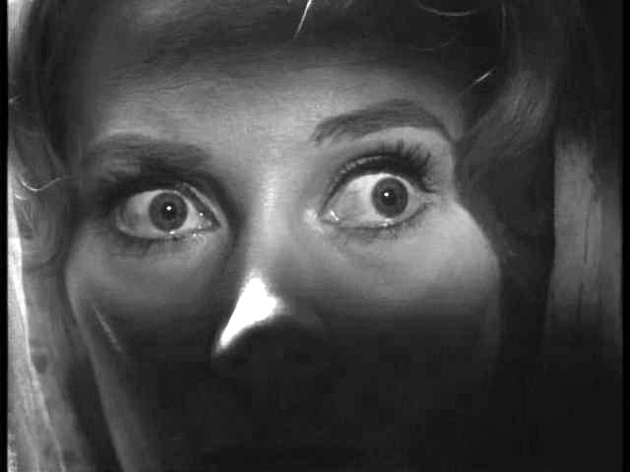


¿TIENES TU MIEDO
A LA MUERTE ?
JOSE LUIS

Slide 2
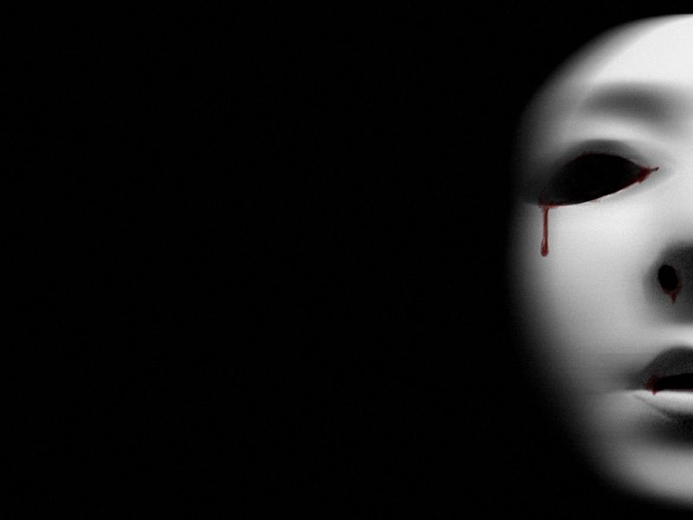

  ¿Qué es la muerte?
  La muerte es un proceso terminal que consiste en la extinción del estado homeostático, o el equilibrio interno del cuerpo, para mantener la salud. Dicho en otras palabras, la condición interna estable se mantiene estable en el tiempo, pero concluye con el fin de la vida. Otra manera de definir a la muerte es como el resultado de la incapacidad orgánica para sostener la homeostasis.

Slide 3
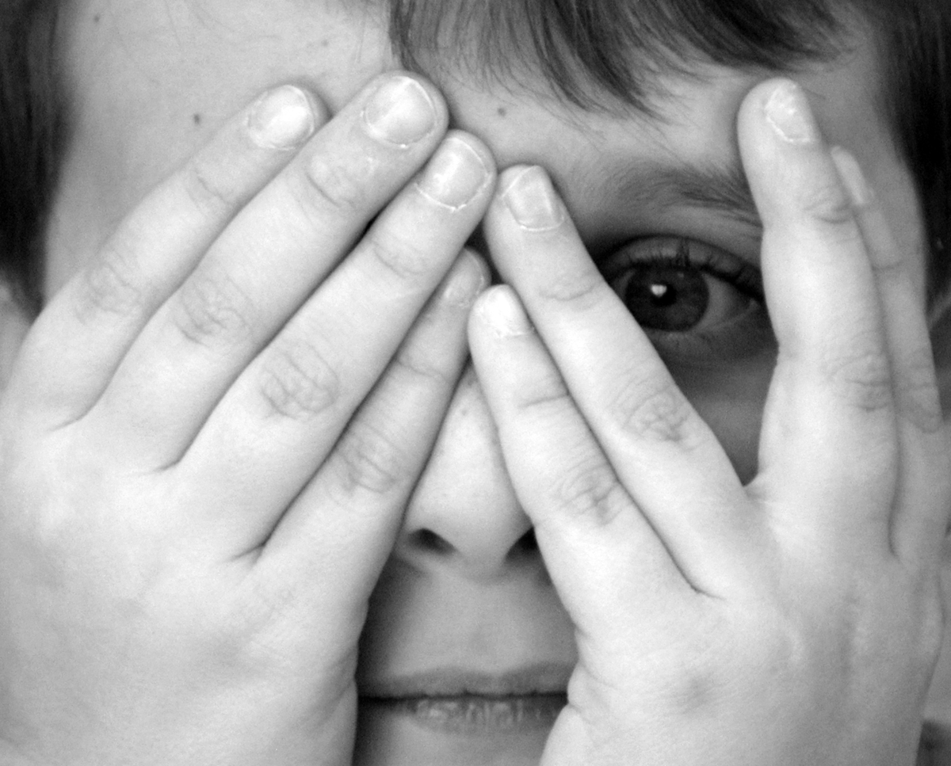


Slide 4
  ¿Por qué produce tanto miedo?
  La muerte es una realidad angustiante, ya que la gente es consciente de que existe y de que llegará pero, la mayoría de las veces, se vive con la incertidumbre de cuándo será el día en que realmente pase. Es precisamente por esa razón que a lo largo de la vida, la muerte es percibida con una sensación muy angustiante.
  Otro factor de miedo es que no se sabe qué es lo que sigue después de la muerte; además del temor que causa pensar en dejar a todos nuestros seres queridos, de nunca volverlos a ver. Sin embargo, es normal la angustia que este proceso de vida provoca, siempre y cuando esté dentro de los parámetros habituales, es decir, cuando no interfiere con el transcurso del día a día, y que se pueda seguir viviendo de manera cotidiana sin estar pensando solamente en la muerte.

Slide 5



Slide 6
  Nadie quiere llegar a ese momento
  Generalmente la angustia ante la muerte tiene diferentes variantes, una de ellas se da porque en la época en la que nos encontramos y en nuestra cultura, la muerte significa un suceso del cual se habla poco, seguramente debido a que nadie quiere llegar a ese momento, ya que no se sabe si hay una vida después de esta, o simplemente te mueres y todo se termina.
  Esta incertidumbre ha motivado a la humanidad a estudiar a la muerte a lo largo de la historia; médicamente se investiga cuál es el umbral que provoca la muerte y de igual forma, se ha tratado de obtener una respuesta acerca de lo que pasa cuando uno se muere. Ante la duda se habla de que hay otra vida después de esta, de que hay una reencarnación en otra persona o, popularmente, se dice que la gente que se muere está en el cielo y desde ahí nos observa.
  Sin embargo, este suceso se da en todas las culturas y en cualquier época. La muerte ha sido un proceso angustiante por todos los cambios que conlleva, por todo lo que se deja cuando llega a ella, principalmente el dejar a todos nuestros seres queridos. Aunque en diferentes épocas y culturas la muerte tiene significados diferentes.

Slide 7
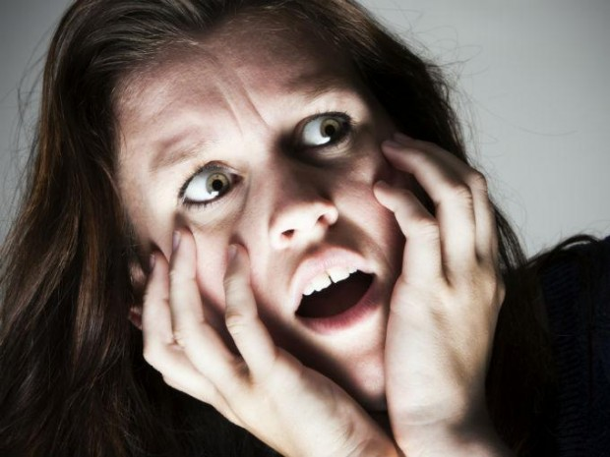


Slide 8

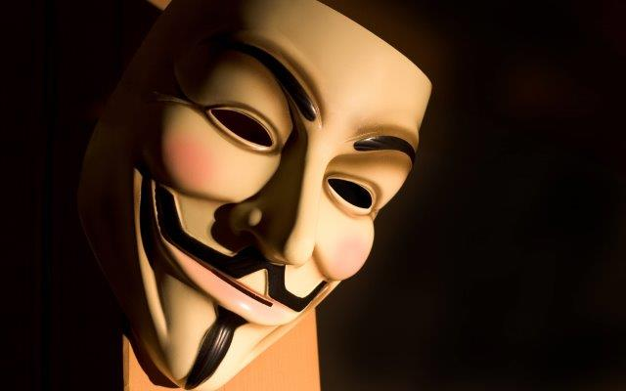
El Tipo de muerte más importante para el ser humano es sin duda la muerte humana, sobre todo la muerte de seres queridos. Conocer con certeza el instante de una muerte sirve, entre otras cosas, para asegurar que el testamento del difunto será únicamente aplicado tras su muerte y, en general, conocer cuándo se debe actuar bajo las condiciones establecidas ante una persona difunta.

Slide 9
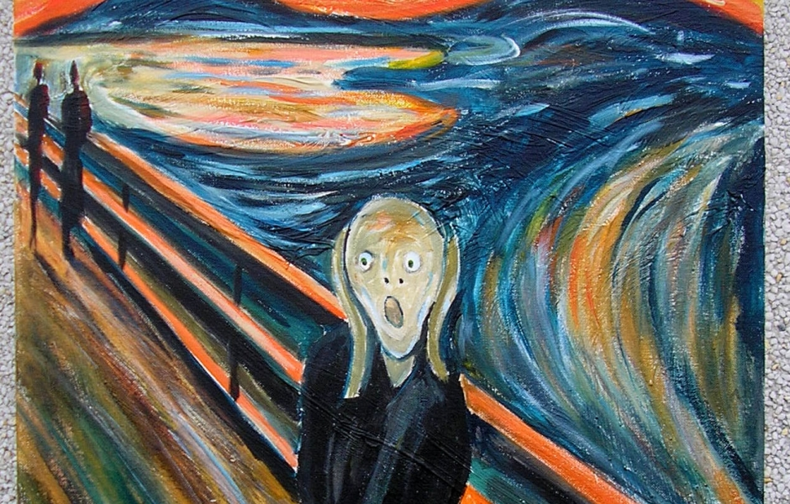

Slide 10


Slide 11
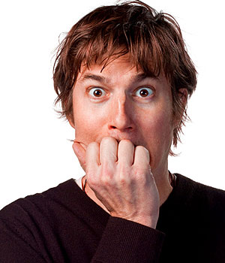
  Diferencias culturales al enfrentarse a la muerte
  La muerte, además, tiene un peso cultural importante ya que en algunas culturas se vive como un proceso sagrado que se ofrece a los dioses. En otras, las personas se preparan para esperar a la muerte y se vive como un proceso natural de vida, mientras que en otras más todavía sigue siendo un tema tabú.
  Ciertamente el peso que se le da culturalmente a la muerte es lo que define en el mayor de los casos la manera en que cada persona la percibe, pero no se descarta que este proceso deje de ser angustiante por más preparación que se haga, sin embargo la manera en que se vive esta etapa depende del contexto y de la influencia

Slide 12
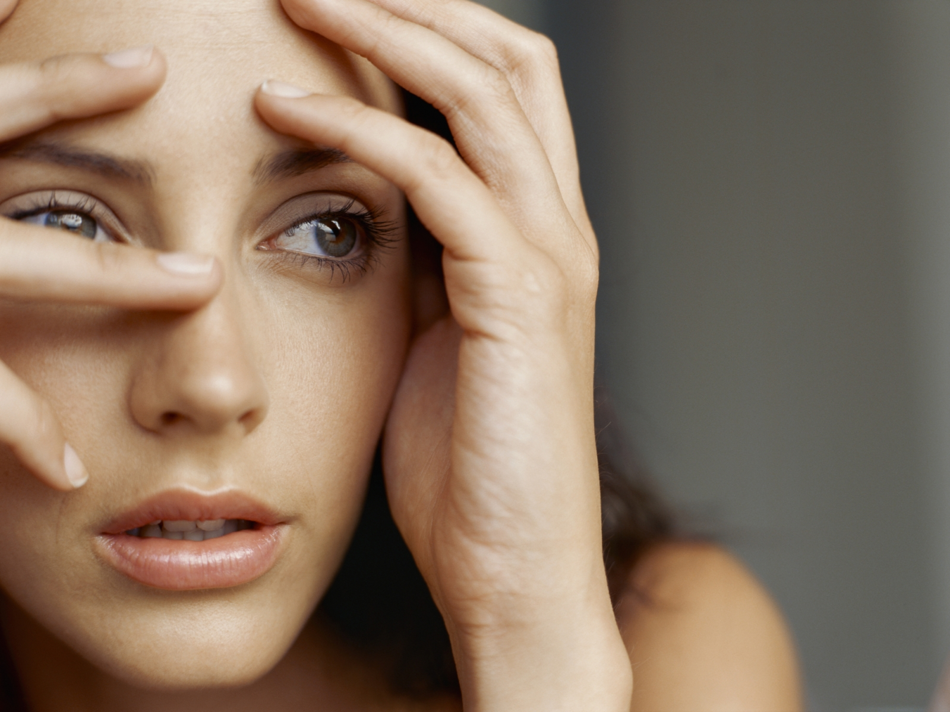

Slide 13
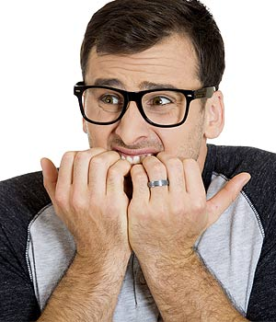
  México y el "festejo" a la muerte
  En especial en nuestra cultura se hace un gran festejo en el famoso "Día de Muertos", fecha en la que se recuerda a los difuntos y se les rinden ofrendas que contienen todo lo que al difunto le gustaba; además de hacer una gran fiesta para que ese día nuestro ser querido, ya fallecido, pueda acompañarnos.
  Culturalmente se tiene la idea de que ese día se debe brindar un gran banquete y no sólo de la comida que le gustaba a nuestro difunto, sino toda una serie de objetos apreciados por él y que nos hagan recordar los buenos momentos vividos.

Slide 14
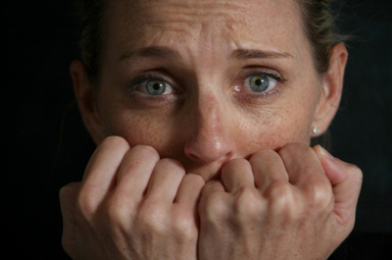

Slide 15

La clase media teme.
A todos y a todo.
Y ese sentimiento es padre de la violencia que ejerce, últimamente en forma bestial, contra los violentos.

Slide 16


Slide 17
  ¿Cómo evitar el miedo a la muerte?
  Algunas personas se preguntarán: ¿Cómo evitar la muerte sea angustiante? Cito esta pregunta, ya que usualmente se busca una respuesta ante algo que es seguro que pasará, sin embargo es difícil entenderlo como un proceso natural de la vida por el cual todos los seres vivos pasamos o algún día tendremos que pasar.
  En especial nosotros, como seres humanos, tenemos conciencia de que la muerte llega para todos, sin embargo, lo que se recomienda es no basar nuestra vida en pensar solamente en la muerte haciendo que esto interfiera en vivir el día a día, simplemente debemos entender que la muerte es un proceso de vida y que algún día llegará, pero mientras llega, debemos aprovechar cada momento.
  Muchos viven día a día angustiados por la idea de la muerte, pero existen soluciones para que esta preocupación no se convierta en una obsesión o un pensamiento recurrente, en estos casos se puede recurrir a un especialista para ayudar a entender por qué este pensamiento se hace manifiesto todo el tiempo.

Slide 18

Algunas personas, en momentos determinados de su vida, experimentan el sentimiento autodestructivo de terminar su existencia. El acto para conseguirlo es lo que llamamos suicidio.
Lo contrario es el deseo de vivir, el cual no contraría al instinto de supervivencia, ya que éste nos impulsa a esquivar la muerte. Por ejemplo, suicidas que saltan al vacío intentan agarrarse a algo para no morir, eso es el instinto de supervivencia (o conservación).

Slide 19
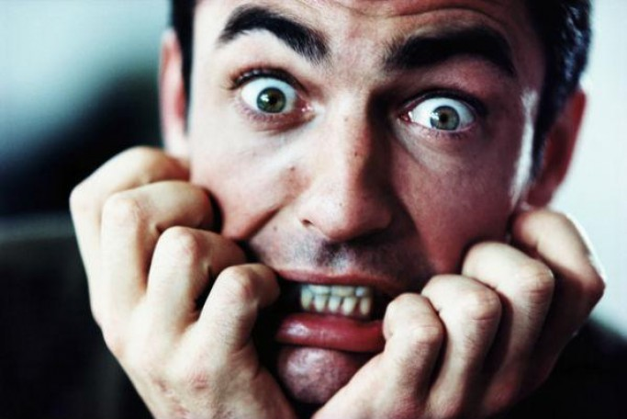

Slide 20
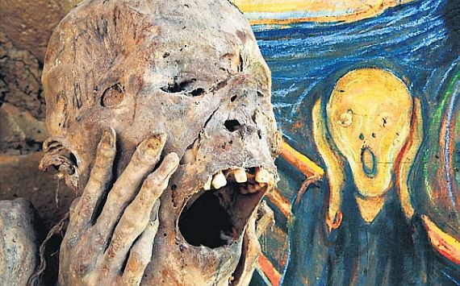

Slide 21
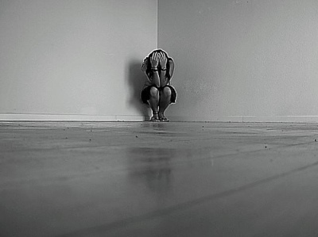

Slide 22
Vivimos la era del miedo a la muerte. El miedo separa, fragmenta. Nos aleja del otro; lo pone en forma permanente en un lugar de sospecha. Despierta lo peor de cada uno, y del conjunto. El miedo es padre del odio. Lleva al fracaso, a la frustración. Porque paraliza. El miedo impide hacer, no construye. Y mata: probablemente al temido; seguro al que teme.
A la vez, el miedo a la muerte es inherente al ser humano. Es parte de su propia naturaleza. Y está bien, porque además de todo lo malo que trae, es protectivo. La fórmula sería: ni temerosos ni temerarios.

Slide 23
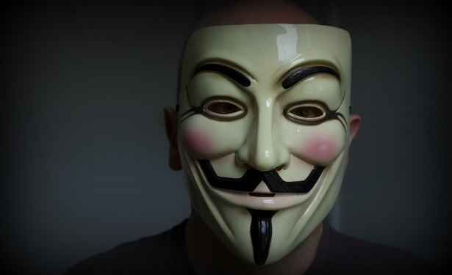
La muerte súbita o muerte instantánea, sobreviene de manera abrupta con la invalidación instantánea de uno o más órganos esenciales para el sustento de la vida, un fulminante derrame cerebral, un síncope cardíaco agudo, o por medio de un suceso violento abrupto (onda expansiva de una explosión) o accidente con mucha energía desarrollada.

Slide 25
¿Cómo hacer ahora, que el miedo a la muerte parece invadir todo en la ciudad y pone como nunca antes en cuestión la convivencia de sus habitantes? ¿Cómo rehumanizar la relación entre los diferentes individuos y grupos de individuos que componen esta sociedad en estado de colapso?
Al miedo a la muerte se lo vence -o en realidad se lo domina- asumiéndolo y afrontándolo. El que lo sufrió de chico, por ejemplo con insomnio, lo sabe: nunca es un proceso simple ni rápido. Mucho más complejo si hablamos ya no de una persona sino de miles y miles a las que, además, la vida cotidiana les da nuevos motivos para temer.

Slide 26
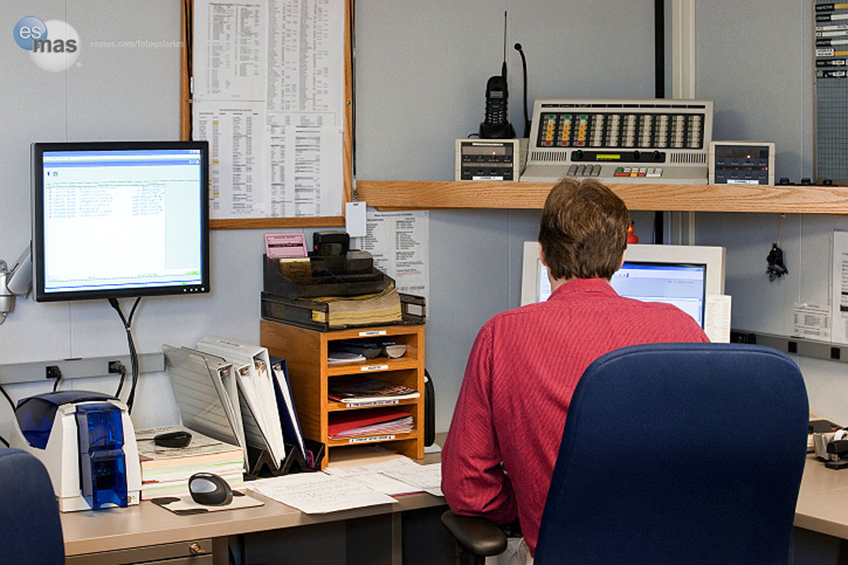

Slide 27
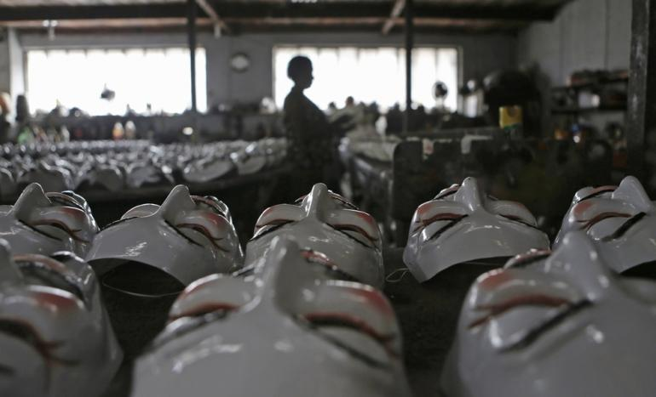

Slide 28
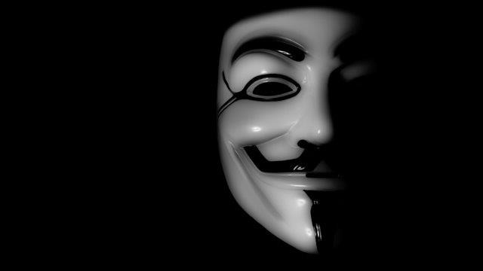
Históricamente los intentos por definir el momento preciso de la muerte han sido problemáticos. Antiguamente se definía la muerte como el momento en que cesan los latidos del corazón y la respiración, pero el desarrollo de la ciencia ha permitido establecer que realmente la muerte es un proceso, el cual en un determinado momento, se torna irreversible. Hoy en día, cuando es precisa una definición del momento de la muerte, se considera que este corresponde al momento en que se produce la irreversibilidad de este proceso. Existen en medicina protocolos clínicos que permiten establecer con certeza el momento de la muerte, es decir, que se ha cumplido una condición suficiente y necesaria para la irreversibilidad del proceso de muerte.

Slide 29
  ¿Tú tienes miedo a la muerte?
  ¿Cómo te gustaría terminar tus días en la tierra o cómo te gustaría ser recordado?

Slide 30
  UN FUERTE ABRAZO,
  QUE TENGAS UN
  BUEN DIA
JOSE LUIS

Slide 31




Accede a la sección que desees desde aquí:
PPS Exclusivos
Dedicatorias | Fechas Especiales | Graciosos | Historia y arte | Lugares | Musicales
Naturaleza y Ciencias | Política | Reflexión | Religiosos | Románticos | Salud
Si deseas recibir pps periódicamente en tu correo electrónico subscríbete aquí:

